Slide 1
牛津期刊现刊库
专注学术，服务科研
牛津大学出版社
周晨
chen.zhou@oup.com

Slide 2

Oxford University Press (OUP)
牛津大学出版社
建立于1478年
世界上最大的大学出版社
50多个国家
全球共6,000多名员工
每年出版大约7,000本新书
3大出版领域：
  学术图书、期刊、在线资源
  英语语言教学
  教育用书
John Fell

Slide 3

我们的使命
    牛津大学出版社是牛津大学的一个部门。它通过在全球范围内的出版工作，推动牛津大学在研究、学术和教育领域进一步实现其臻于卓越的目标。

Slide 4

牛津期刊 Oxford Journals
330多本同行评审的期刊
2/3-代表世界上著名学协会
5 大学科领域
  Arts & Humanities 艺术及人文
  Law 法学
  Medicine & Health 医学
  Science & Mathematics自然科学及数学
  Social Sciences 社会科学

Slide 5
2015年牛津期刊现刊库
*若学校订购后，用户可通过学校IP范围段访问1996年以来的期刊全文
*如需访问1996年以前，如1995年或1895年的期刊全文，可通过国家科技文献中心网站www.nstl.gov.cn访问部分过刊全文。

Slide 6
牛津期刊质量
Source: 2013 Journal Citation Reports® (Thomson Reuters, 2014)

Slide 7
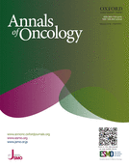
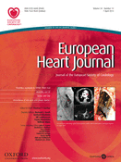
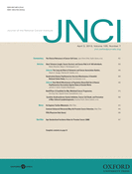
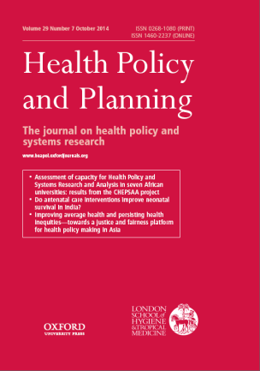
学科库及期刊推介
医学
Annals of Oncology
Impact Factor:
6.578
European Heart Journal
Impact Factor:
14.723
JNCI: Journal of the National Cancer Institute
Impact Factor: 15.161
Health Policy and Planning
Impact Factor: 3.000

Slide 8
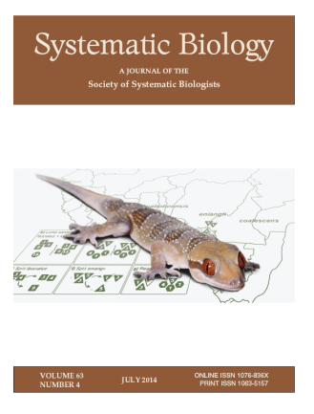
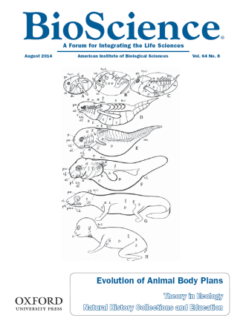
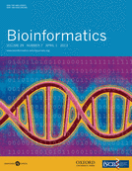
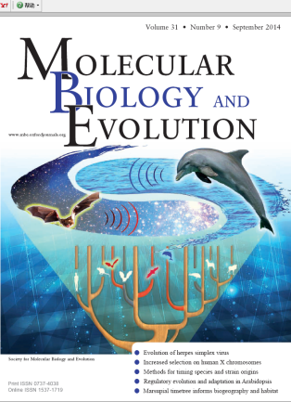
学科库及期刊推介
生命科学
Systematic Biology
Impact Factor: 11.532
BioScience
Impact Factor: 5.439
Bioinformatics
Impact Factor:
4.621
Molecular Biology and Evolution
Impact Factor: 14.308

Slide 9
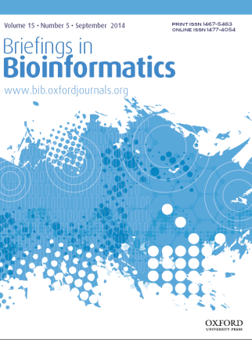
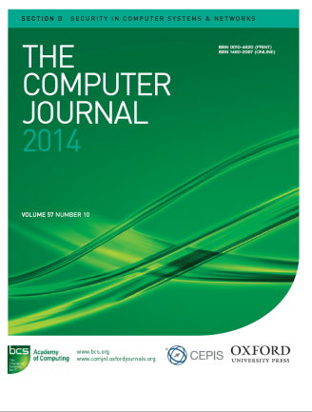
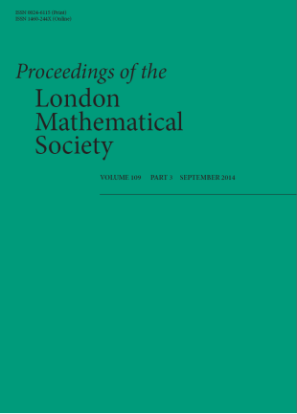
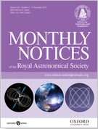
学科库及期刊推介
数学及生命科学
Briefings in Bioinformatics
Impact Factor: 5.919
The Computer Journal
Impact Factor: 0.888
Proceedings of the London Mathematical Society
Impact Factor:
1.121
Monthly Notices of the Royal Astronomical Society
Impact Factor:
5.226

Slide 10
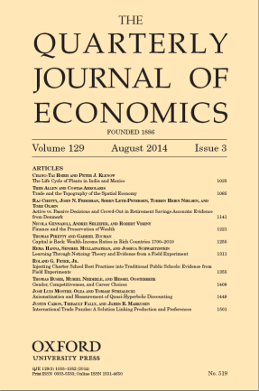
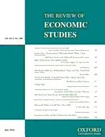
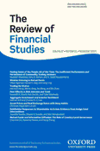
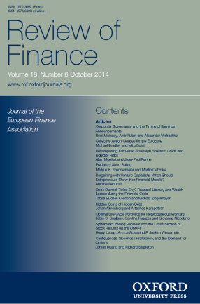
学科库及期刊推介
经济与金融
Quarterly Journal of Economics
Impact Factor: 5.966
The Review of Economic Studies
Impact Factor: 3.235
The Review of Financial Studies
Impact Factor: 3.532
Review of Finance
Impact Factor: 1.636

Slide 11


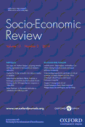
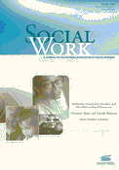
学科库及期刊推介
历史与社会学
The American Historical Review
Impact Factor: 1.293
Environmental History
Impact Factor: 0.618
Socio-Economic Review
Impact Factor: 1.717
Social Work
Impact Factor: 0.877

Slide 12
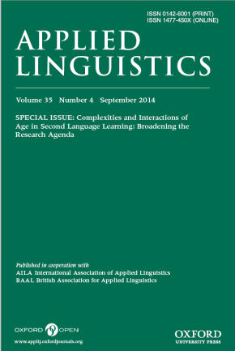
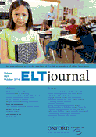
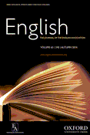
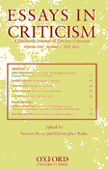
学科库及期刊推介
语言文学
Applied Linguistics
Impact Factor: 1.833
ELT Journal
Impact Factor: 0.759
English: Journal of the English Association
On behalf of the English Association
Essays in Criticism

Slide 13
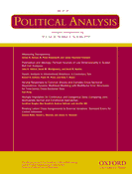
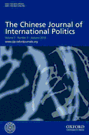

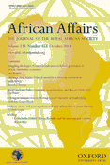
学科库及期刊推介
政治宗教
Political Analysis
Impact Factor: 2.879
The Chinese Journal of International Politics
Impact Factor:
1.000
Diplomatic History
Impact Factor: 0.267
African Affairs
Impact Factor: 1.554

Slide 14
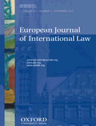
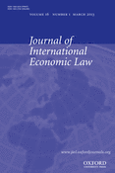
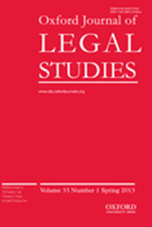
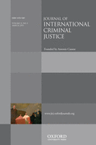
学科库及期刊推介
法学
European Journal of International Law
Impact Factor: 2.879
Journal of International Economic Law
Impact Factor:
1.000
Journal of International Criminal Justice
Impact Factor: 0.267
Oxford Journal of Legal Studies
Impact Factor: 1.554

Slide 15
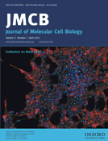
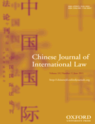
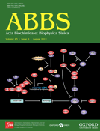
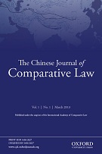
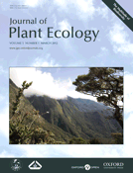

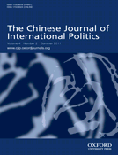
牛津期刊合作：在中国
Journal of Molecular Cell Biology
Launched in 2009
SCI IF:8.432 in 2013
Chinese Journal of International Law
Cooperated with OUP since 2005
SSCI IF:0.49 in 2013
Acta Biochimica et Biophysica Sinica
Cooperated with OUP since 2009
SCI IF:2.089 in 2013
The Chinese Journal of Comparative Law
Launched in 2013
Journal of Plant Ecology
Launched in 2008
SCI IF:2.284 in 2013
Gastroenterology Report
Launched in 2013
Full Open Access
The Chinese Journal of International Politics
Launched in 2006
SSCI IF: 1.0 in 2013

Slide 16
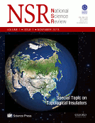
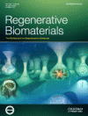
牛津期刊合作：在中国
National Science Review
Launched in March 2014
With China Science Press
Regenerative Biomaterials
Launch in November 2014
With Chinese Society for Biomaterials

Slide 17
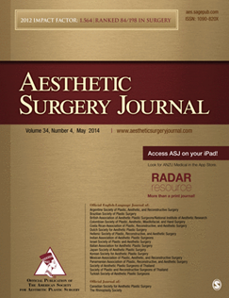
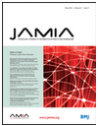
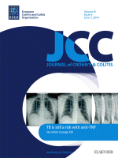
2015年新刊
医学库（5本）
Aesthetic Surgery Journal
《美容外科期刊》
美国美容整形外科学会
13所国际整形、美容和重建外科学会官方期刊
Journal of the American Medical Informatics Association
《美国医学信息学协会期刊》
美国医学信息学协会 (American Medical Informatics Association, AMIA) 官方期刊
涵盖生物医学和卫生信息学领域
内容为创新性的医药信息学研究与系统模型，旨在推动生物医药科学的研究并提高健康水平。
Journal of Crohn’s and Colitis
《克罗恩病和结肠炎期刊》
European Crohn’s and Colitis Organisation, ECCO
该刊致力于炎症性肠疾病的临床、基础科学及创新型治疗方案等知识的传播

Slide 18

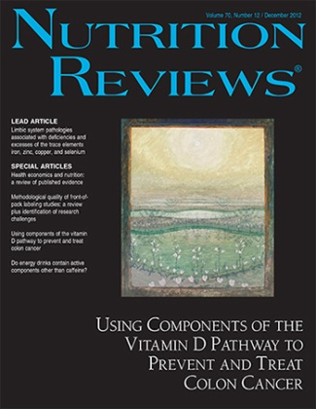
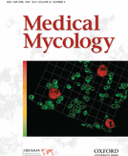
2015年新刊
医学库（5本）
Nutrition Reviews 《营养评论》
国际生命科学研究所(International Life Sciences Institute, ILSI)
关注当前营养科学、食品科学、临床营养、营养政策等方面的热门新兴话题
如自由基及其影响，人参或者海藻对人类健康的影响
  Medical Mycology
  《医学真菌学》
  国际人类动物真菌学会（International Society for Human Animal Mycology, ISHAM）隶属于世界健康组织
  注重医学、兽医学及环境真菌学领域的创新型研究

Slide 19
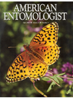
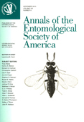
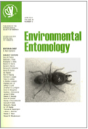
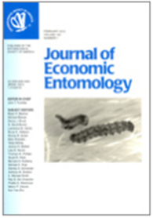
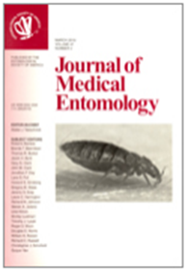
2015年新刊
生命科学库（14本）
IF 1.196
36/87 – Entomology
IF 1.314
34/87 – Entomology
IF 1.857
21/87 - Entomology
19/142- Veterinary Sciences
IF 1.600
26/87 in the Entomology

Slide 20

Federation of European Microbiological Societies (FEMS)
欧洲微生物学会联合会
欧洲微生物学会联合会(FEMS)官方期刊
来自36个欧洲国家，共50个成员协会
其中FEMS Reviews 在微生物学学科排名第四

Slide 21
FEMS 期刊
 | FEMS Microbiology Reviews | FEMS Microbiology Ecology | FEMS Microbiology Letters | FEMS Yeast Research | Pathogens and Disease
影响因子 | 13.231 | 3.563 | 2.049 | 2.462 | 3.545*
排名 | 微生物学4/116 | 微生物学 31/116 | 微生物学 71/116 | 8/23 真菌学, 57/116 微生物学 | 77/137 免疫学32/70 传染病学50/116 微生物学

Slide 22
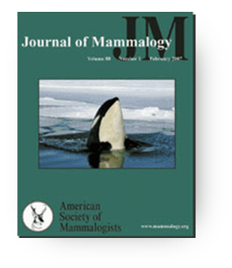
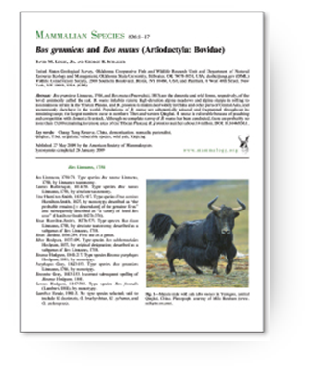
2015年新刊
生命科学库（14本）
Journal of Mammalogy 《哺乳动物学期刊》
1919年创刊
被评为20世纪生物学和医学领域最具影响力的百强期刊之一
所刊载的实时文章内容涵盖全面，主要涉及哺乳动物行为学、保育、生态学、遗传学、形态学，生理学和分类学。
Mammalian Species 《哺乳动物物种》
美国哺乳动物学家学会
每年发布15-25个物种的报告。
人类目前对该物种在生物学方面的认识，内容包括系统分类学、分布、化石历史、遗传学、解剖学、生理学、行为学、生态学和保育等。

Slide 23
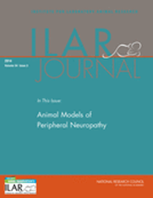


2015年新刊
生命科学库（14本）
ILAR Journal 《ILAR期刊》
实验动物资源研究所 (Institute for Laboratory Animal Research)
为科研进程中动物的使用、照管及监督提供最新参考信息。
该刊旨在通过对研究的审视推动实验动物的质量优化、人文关怀及适当使用，以及动物替代物的正确考量及使用。
Journal of Applied
Poultry Research
《家禽应用研究期刊》
原创研究报告、领域报告，以及对近期应用主题的综述。
该刊鼓励通过科学方法来解决实际问题，内容通俗易懂，有着广泛的读者群。
Poultry Science 《家禽科学》
1908年
家禽科学协会（Poultry Science Association，PSA）
该刊对家禽领域前沿研究成果的传播发挥着关键性作用，在ISI收录的农业、乳业与动物科学类期刊影响因子排名中一直稳居前列。

Slide 24



2015年新刊
社会科学库（3本）
Economic Policy 《经济政策》
隶属于英国经济政策研究中心、巴黎经济学院、慕尼黑大学经济研究中心
对当今的政策话题进行分析并对未来政策进行预测
邀请作者进行投稿
The Monist 《一元论者》
1888年创刊，哲学领域最早且最重要的期刊之一
隶属于Hegeler Institute
每期均设定特定主题进行约稿
Social Problems 《社会问题》
社会问题研究学会（Society for the Study of Social Problems）官方期刊
推动并保护显著社会问题的社会学研究及教学

Slide 25


2015年新刊
法学库（2本）
Uniform Law Review 《统一法律评论》
国际统一私法协会（UNIDROIT）
研究全球私法规则和立法技术的统一化进程，为国际统一私法协会与其他国际组织的法律统一和协调工作提供建议
对外经贸大学王军教授为该刊顾问委员会成员之一
Yearbook of International Environmental Law 《国际环境法年刊》
创刊于1990年
现已发展成为环境法这一关键性快速发展领域相关信息和分析的重要来源。
每年汇集大批国内外专家学者针对国际上具有重大意义的环境法发展事宜展开权威全面的综述评论。

Slide 26
牛津期刊现刊库平台一览
www.oxfordjournals.org

Slide 27


快速检索与高级检索
浏览-按学科浏览期刊列表
Open Access开放获取期刊讯息

Slide 28


个人账户

Slide 29

资源专区
2015年新刊

Slide 30
浏览Social Science学科下期刊列表

Slide 31

按A-Z字母顺序浏览Social Science学科下期刊列表
学科特色专题
学科重点期刊推介

Slide 32



Slide 33

期刊页面
期刊基本信息
阅读期刊文章
编辑推荐信息

Slide 34

编辑推荐信息
作者投稿专区
期刊内检索框与高级检索链接

Slide 35

高级检索页面
检索词输入区
检索范围限定区
Notes:
進階檢索Tip:
Keywords
三個檢索框為AND與的關係；每個檢索框中檢索詞與詞之間為OR或的關係
另可使用””英文格式下雙引號進行精確檢索；
還可使用布林邏輯符AND, OR, NOT及萬用字元*，?代替字元

Slide 36
示例
题目：青年心源性猝死
请查找相关学术期刊文章
检索式可写为：
“sudden cardiac death” AND you*

Slide 37


下载检索结果页面上10篇文章引文格式
检索结果页面

Slide 39

期刊文章HTML全文页面
功能
导航栏
Article在线显示全文
Figures & data显示文章所引数据
Information文章及作者信息
Explore:查看引用这篇文章的其他文章及与该文章相关文章列表

Slide 40


Slide 41



Slide 42

Oxford Index
oxfordindex.oup.com
牛津大学出版社在线学术资源一站式检索平台

Slide 43





Slide 44

Oxford Language Editing
www.oxfordlanguageediting.com
为各国研究人员提供英语语言编辑服务，确保您的学术文章使用最高品质的英语表述方法。
我们能为所有专业的期刊论文、摘要、信函、报告和书籍提供编辑服务。
牛津语言编辑面向全世界所有研究人员，无论他们希望在何处出版自己的著述。

Slide 45

Questions?
周晨 chen.zhou@oup.com
新浪官方微博：@牛津大学出版社全球学术出版

